Slide 1
存储器技术与优化方法

Slide 2
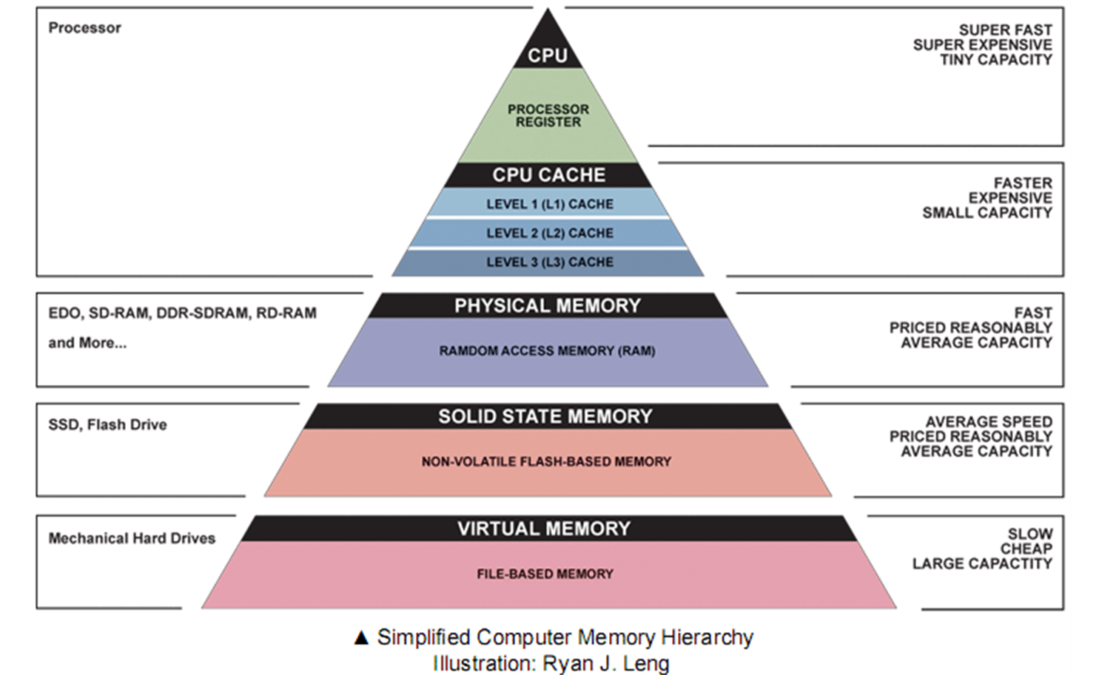
计算机存储器层次结构

Slide 3
存储器技术
性能指标
Cache比较关注访问时间
I/O、多处理器比较关注带宽
存储器延迟：
访问时间Access time AT：从读请求到获得数据经过的时间
访问周期Cycle time CT：两次独立访问的最小时间间隔
DRAM 用于主内/内存
Dynamic 动态：读数据之后需要刷新写， AT < CT
SRAM用于Cache
Static静态：不需要刷新 AT ≈ CT

Slide 4
存储器技术
SRAM
需要低电保持栅漏电容电荷
存储1个二进制位需要6个晶体管
DRAM
读之后需要重写，补充电荷
需要周期性刷新
大约8ms刷新一次，可以整行同步刷新
存储1个二进制位需要1个晶体管
高位地址线用于选择行(行译码)，低位地址用于选择列(列译码)

Slide 5
DRAM的内部组成
现代DRAM有多个组bank构成。比如DDR3有4个组。每组包含一些行。Pre (Pre charge)预充信号用于打开或者关闭一个组。Act(activate)激活信号用于选择行，将一行数据传送到缓冲器中。在由列选择线选中数据，按DRAM宽度传送(4位，8位，16位)。也可以按块传送。

Slide 6
存储器优化改进
给DRAM增加定时信号，允许多次访问行缓冲器，增加带宽
Synchronous DRAM (SDRAM)，给DRAM增加同时时钟信号，不再需要跟控制器同步，支持突发模式(burst mode),可以一个地址多次传送。
DDR2，DDR3位宽扩充到16 bit
Double data rate (DDR )在时钟信号上升沿和下降沿都可以传送数据, 增加带宽
将DRAM分成多个独立工作、交叉的组(bank)

Slide 9
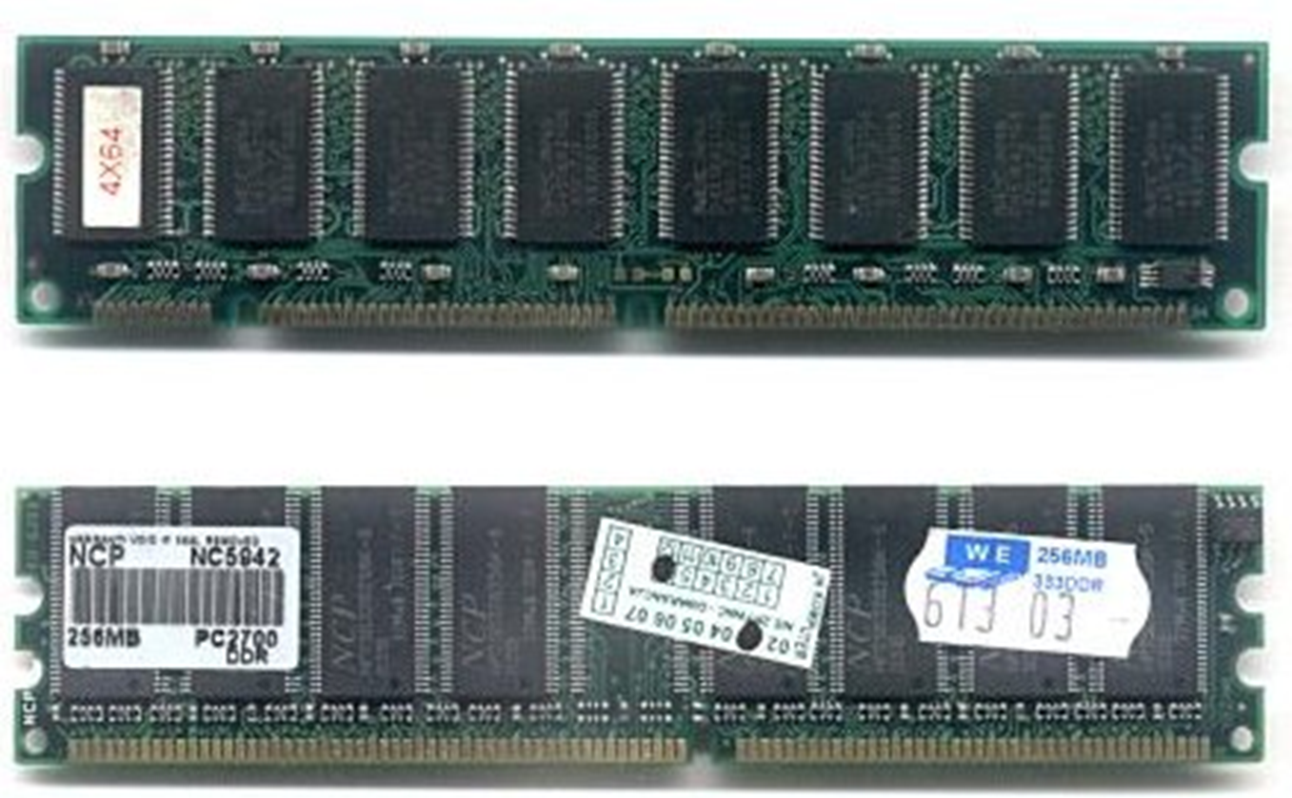
DIMM Dual Inline Memory Module

Slide 10
DDR2 电压 1.8V 时钟 266 MHz, 333 MHz, 400MHz
DDR3 1.5V 800MHz
DDR4 1-1.2V 1333MHz
GDDR5: 基于DDR3的图形存储芯片，更高时钟，位宽，是DDR3 2-5倍 带宽
存储器功耗

Slide 11
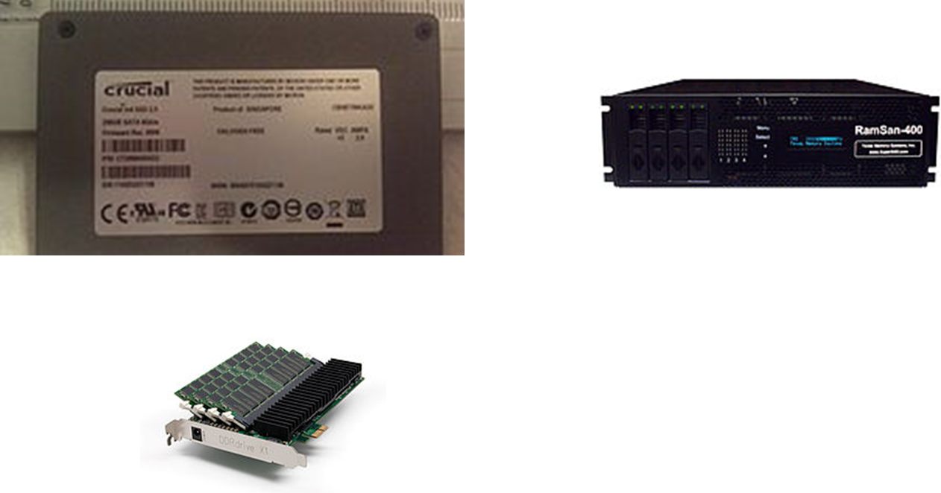
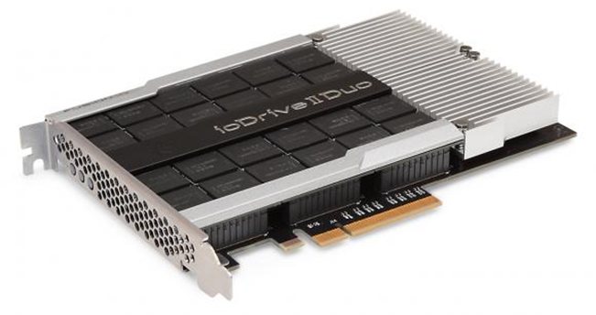
Flash存储器
在写之前，需要按块擦除；掉电数据不挥发；
每个块的写次数是有限制的 >100 000次
比SDRAM便宜，比硬盘(磁盘)贵
速度比硬盘块，比SRAM慢
SSD 固态硬盘

Slide 12
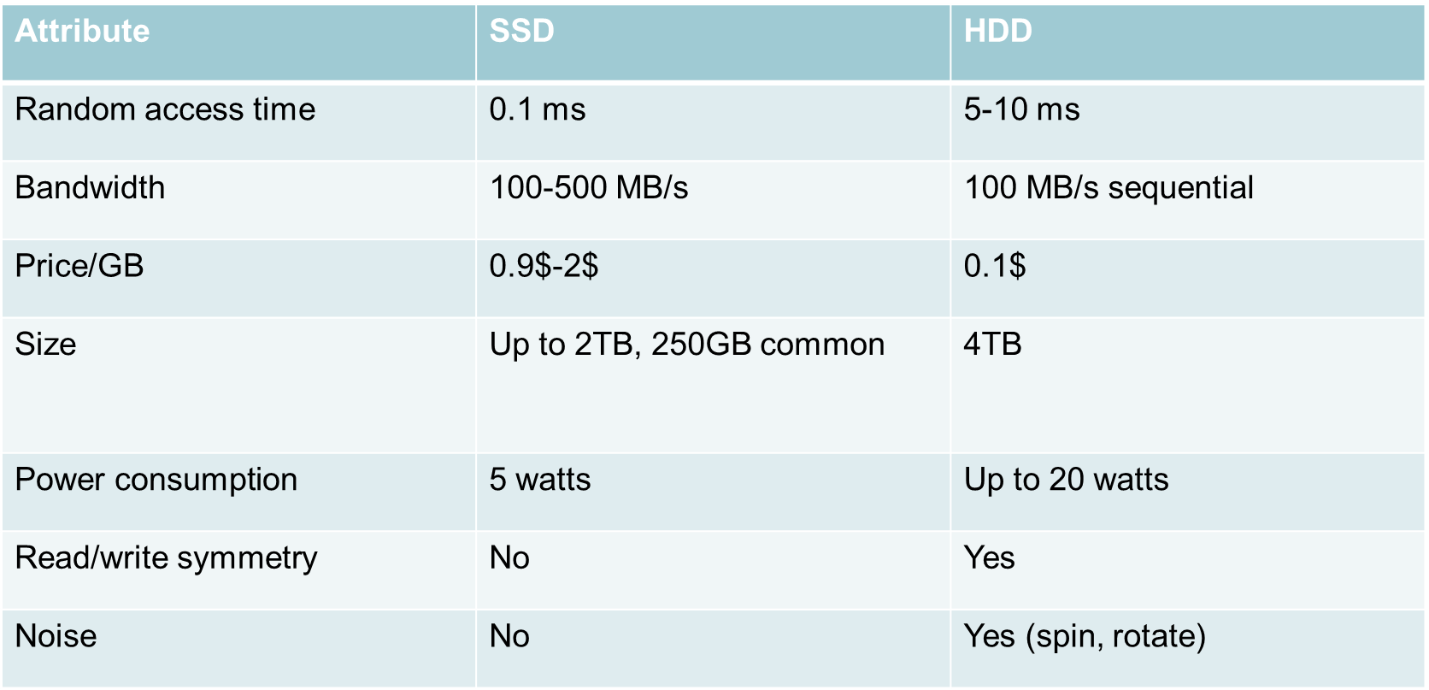
HDD与SSD比较

Slide 13
虚拟存储器
虚拟存储器将物理存储器分成许多块block，将这些块分配给不同的进程。每个进程只能访问分配给自己的块。对各个进程起到了隔离保护作用。
虚拟存储器自主管理内存和辅存组成的二级存储系统，可以减轻编程者负担。
虚拟存储器也加快程序的运行启动时间。只需要将程序部分代码和数据读入内存，就可以启动程序。
虚拟存储器可以简化程序的载入重定位。可以将程序分配到内存中任意位置。

Slide 14
虚拟存储器
操作系统和体现结构联合起来让进程共享硬件并且能互相通信。体系结构至少要起到以下作用：
提空用户模式和管理员模式
提供用户模式和管理员模式的切换机制
保护CPU状态的某些部分(状态位)——用户进程只能使用不能写
提供内存访问限制的机制
提供TLB(Translation look-aside buffer)将虚拟地址转换成物理地址

Slide 15
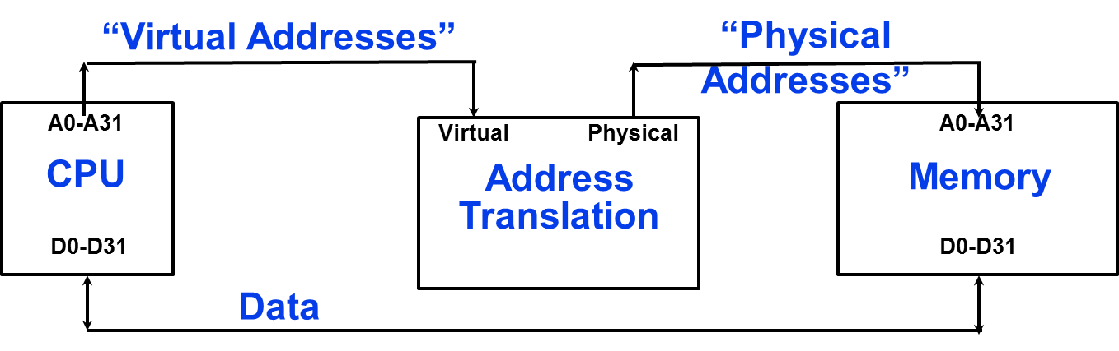
用户程序运行在标准的虚拟地址空间中
地址转换硬件(由操作系统Operating System管理)，将虚拟地址映射到物理内存
从硬件上支持现代操作系统的三大特性：
Protection保护、 Translation转换、 Sharing共享

Slide 16
虚拟存储器优点
转换性Translation
从程序角度看，存储器是透明的，是一个完整得整体
可以支持多线程
只有程序的重要部分需要放在内存中
保护性Protection
不同的进程、线程互相隔离
不同的内存页赋予不同的属性，比如只读、用户程序不可见等等
核心数据受到保护，不受用户程序破坏
特别是可以防护恶意程序
分享Sharing
可以把内存同一页映射到多个用户

Slide 17
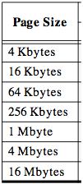
虚拟地址空间页表
Page Table
Physical
Memory Space
frame
frame
frame
页大小
frame
virtual address
虚拟地址空间分成很多块虚页page。内存页分成同样大小的块实页frame。
用虚拟地址来访问页表。
页表中每个表项记录虚页对应的物理内存实页。

Slide 18
An Example of Page Table
Virtual Memory
Physical Memory

Slide 19
Dividing the address space by a page size
Virtual Memory
Physical Memory
Page size:4KB

Slide 20
Virtual Page & Physical Page
Virtual Memory
V.P. 0
Physical Memory
P.P. 0
V.P. 1
P.P. 1
V.P. 2
P.P. 2
V.P. 3
P.P. 3
V.P. 4
V.P. 5
Page size:4KB

Slide 21
Addressing
Virtual Memory
Virtual Address
V.P. 0
Virtual Page No.
P. Offset
Physical Memory
P.P. 0
V.P. 1
P.P. 1
V.P. 2
P.P. 2
V.P. 3
P.P. 3
V.P. 4
Physical Address
V.P. 5
Physical Page No.
P. Offset
Page size:4KB

Slide 22
Addressing
Virtual Memory
Virtual Address
Virtual Page No.
P. Offset
Physical Memory
Page Table Entry
Physical Address
Physical Page No.
P. Offset

Slide 23
Addressing
Virtual Memory
Virtual Address
Virtual Page No.
P. Offset
Physical Memory
Page Table Entry
V
P
R
D
Physical Page No.
Valid/Present Bit
If set, page being pointed is resident in memory
Otherwise, on disk or not allocated
Physical Address
Physical Page No.
P. Offset

Slide 24
Addressing
Virtual Memory
Virtual Address
Virtual Page No.
P. Offset
Physical Memory
Page Table Entry
V
P
R
D
Physical Page No.
Protection Bits
Restrict access;
read-only, read/write, system-only access
Physical Address
Physical Page No.
P. Offset

Slide 25
Addressing
Virtual Memory
Virtual Address
Virtual Page No.
P. Offset
Physical Memory
Page Table Entry
V
P
R
D
Physical Page No.
Reference Bit
Needed by replacement policies
If set, page has been referenced
Physical Address
Physical Page No.
P. Offset

Slide 26
Page Table Entry
Virtual Memory
Virtual Address
Virtual Page No.
P. Offset
Physical Memory
Page Table Entry
V
P
R
D
Physical Page No.
Dirty Bit
If set, at least one word in page has been modified
Physical Address
Physical Page No.
P. Offset

Slide 27
Page Table Entry
Virtual Memory
Virtual Address
Virtual Page No.
P. Offset
Physical Memory
V
P
R
D
Physical Page No.
V
P
R
D
Physical Page No.
V
P
R
D
Physical Page No.
V
P
R
D
Physical Page No.
V
P
R
D
Physical Page No.
V
P
R
D
Physical Page No.
Physical Page No.
P. Offset
Physical Address

Slide 28
Page Table Lookup
Virtual Memory
Virtual Address
Virtual Page No.
P. Offset
Physical Memory
virtual address
V
P
R
D
Physical Page No.
V
P
R
D
Physical Page No.
V
P
R
D
Physical Page No.
V
P
R
D
Physical Page No.
V
P
R
D
Physical Page No.
V
P
R
D
Physical Page No.
Physical Page No.
P. Offset
Physical Address

Slide 29
Page Table Lookup
Virtual Memory
Virtual Address
Virtual Page No.
P. Offset
Physical Memory
virtual address
V
P
R
D
Physical Page No.
V
P
R
D
Physical Page No.
V
P
R
D
Physical Page No.
V
P
R
D
Physical Page No.
V
P
R
D
Physical Page No.
V
P
R
D
Physical Page No.
Physical Page No.
P. Offset
Physical Address

Slide 30
Page Table Lookup
Virtual Memory
Virtual Address
Virtual Page No.
P. Offset
Physical Memory
virtual address
V
P
R
D
Physical Page No.
V
P
R
D
Physical Page No.
V
P
R
D
Physical Page No.
V
P
R
D
Physical Page No.
V
P
R
D
Physical Page No.
V
P
R
D
Physical Page No.
Physical Page No.
P. Offset
Physical Address

Slide 31
Page Table Lookup
Virtual Memory
Virtual Address
Virtual Page No.
P. Offset
Physical Memory
virtual address
V
P
R
D
Physical Page No.
V
P
R
D
Physical Page No.
V
P
R
D
Physical Page No.
V
P
R
D
Physical Page No.
V
P
R
D
Physical Page No.
V
P
R
D
Physical Page No.
Physical Page No.
P. Offset
Physical Address

Slide 32
Page Table Lookup
Virtual Memory
Virtual Address
Virtual Page No.
P. Offset
Physical Memory
virtual address
physical address
V
P
R
D
Physical Page No.
V
P
R
D
Physical Page No.
V
P
R
D
Physical Page No.
V
P
R
D
Physical Page No.
V
P
R
D
Physical Page No.
V
P
R
D
Physical Page No.
Physical Address
Physical Page No.
P. Offset

Slide 33
“Virtual Addresses”
“Physical Addresses”
A0-A31
Virtual
Physical
A0-A31
Translation Look-aside Buffer
(TLB)
CPU
Memory
D0-D31
D0-D31
Data
地址转换缓冲器TLB
TLB 是一个小容量全相联Cache，将虚拟地址映射到物理地址。
TLB也包含有保护位。
通常情况下，虚拟地址在TLB里，进程可以对其读写

Slide 34
虚拟存储器的4个基本问题
放置Placement问题
操作系统允许虚页放到内存中任意位置
查询鉴别Identification问题
页表Page table、段表
替换Replacement问题
几乎所有的操作系统都采用LRU算法
写回Write polices问题
采用写回法

Slide 35
虚拟机
虚拟机VM (virtual machine)支持现代系统要求的隔离和安全
让不相关用户共享同一个计算机
处理器原始算力的提高让虚拟机时间开销变得可以接受
给用户程序提供不同的操作系统和不同的ISA指令集架构
VM虚拟机允许在同一个机器上安装提供多个操作系统
SVM (system virtual machines)系统虚拟机也叫虚拟机监视器VMM (virtual machine monitor )，支持管理VM的软件

Slide 36
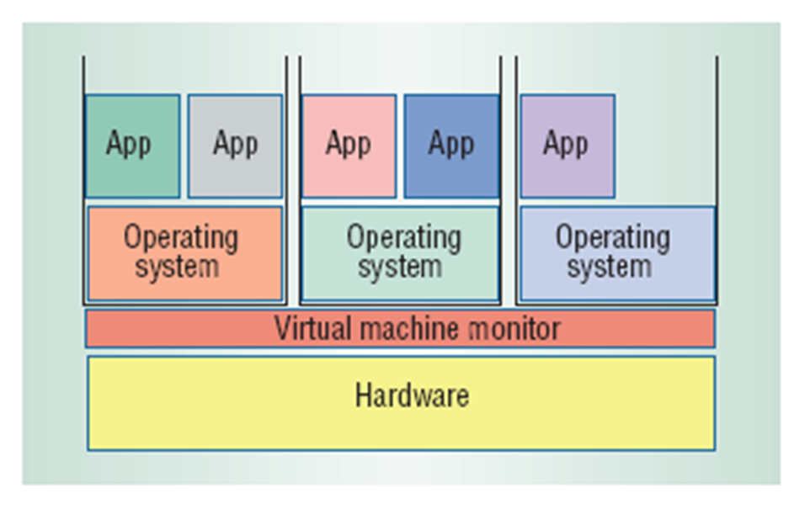
VMM虚拟机监视器
VMM决定如何将虚拟地址映射到物理地址
物理资源应该分时共享、可以分割或者可以用软件来模拟
VMM比传统的OS操作系统小很多，大约10000行代码

Slide 37
VMM要求
在虚拟机上运行的软件如同运行在本土硬件上，却不能直接改变真实系统资源的分配
VMM能够切换不同的操作系统
硬件需要允许系统模式和用户模式，提供专门的指令集用于分配系统资源

Slide 38
虚拟机益处
管理软件——VM提供了一个抽象接口，可以运行各种各样的操作系统。比如让一部分虚拟机运行比较旧的操作系统，一些运行现代主流稳定的操作系统，另外一些运行一些新的测试版本操作系统
管理硬件——多服务器让不同的软件运行于不同机器上，并且操作系统版本跟该软件相配套。VM允许这些不同的操作系统共享硬件。还允许把VM移植到另外的机器上运行，平衡工作负载。
云计算需要依赖于虚拟机技术。

